Slide 1


UNIVERSIDAD DE SONORA
DPTO. GEOLOGIA
MATERIA: CARTOGRAFIA
MAESTRO: MC JOSÉ ALFREDO OCHOA G.
TEMA: CARTOGRAFIA HIDROGEOLOGICA

Slide 2



UNIVERSIDAD DE SONORA
División de Ciencias Exactas y Naturales
Departamento de Geología
“MODELACIÓN DEL COMPORTAMIENTO HIDRODINÁMICO DEL AGUA SUBTERRÁNEA DE LA ZONA COMPRENDIDA ENTRE CARBÓ, PESQUEIRA Y ZAMORA, SONORA”.
Hermosillo, Sonora a 24 de Agosto de 2014

Slide 3
OBJETIVOS
Determinar la geometría del área de estudio.
Determinar un balance de aguas subterráneas.
Determinar las condiciones actuales del acuífero.
Crear un modelo matemático de flujo hidráulico subterráneo con Mod-Flow y analizar el comportamiento del agua subterránea en el área de estudio.
Calibrar la información de las condiciones actuales y predecir el comportamiento del acuífero, conforme al resultado del mismo.
Predecir los niveles del agua subterránea para diferentes tiempos.

Slide 4
ETAPAS A DESARROLLAR
Compilación, integración, resumen y análisis crítico de estudios previos.
Descripción del entorno fisiográfico y análisis geológico, climatológico e hidrológico.
Interpretación de la geología del subsuelo con información geofísica y geológica existente y realización de estudios geofísicos complementarios.
Compilación e integración del censo de aprovechamiento y piezometría.
Definición de los parámetros hidráulicos a partir de pruebas de bombeo e información existente.
Determinación de la geometría del acuífero.
Determinación del Balance de aguas subterráneas para el área de estudio.
Realización de un modelo hidrológico matemático.
Conclusiones y Recomendaciones.

Slide 5
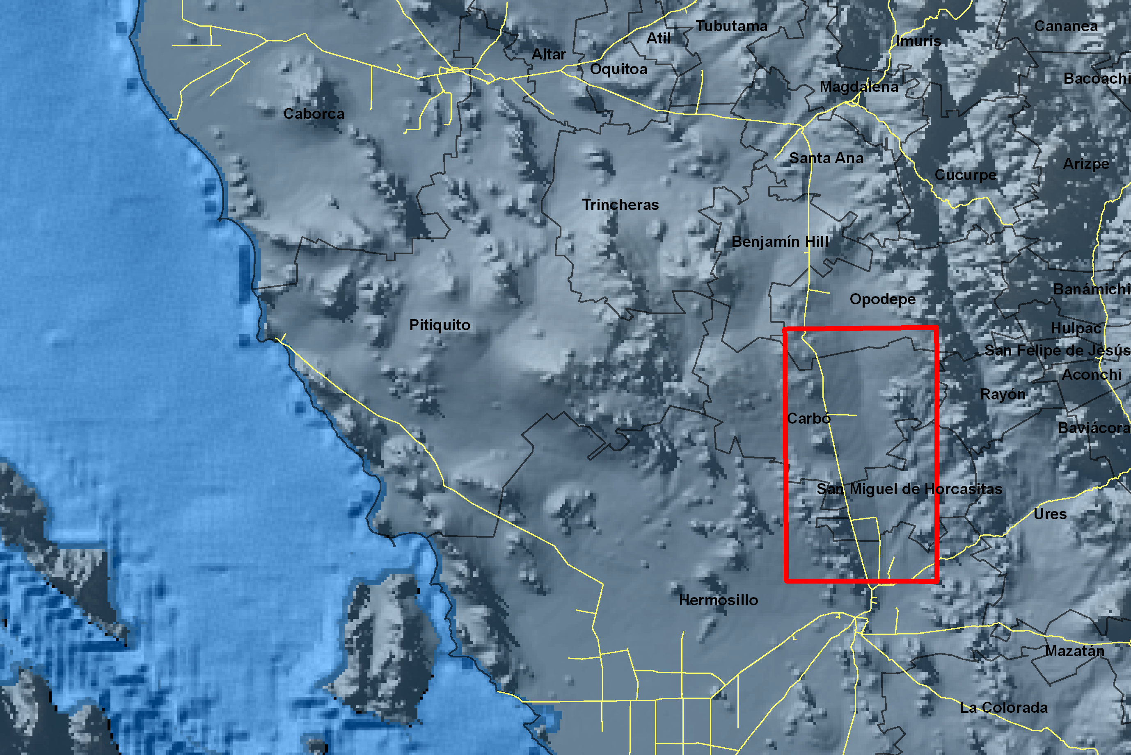
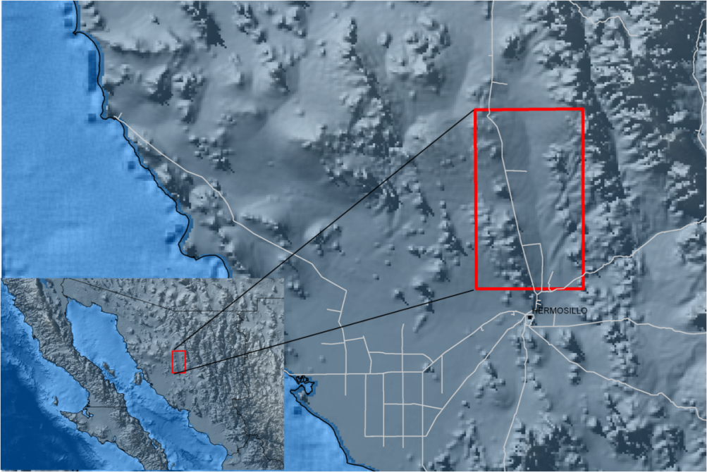
UBICACIÓN
El área de estudio se localiza al norte de la ciudad de Hermosillo abarcando principalmente los municipios de Carbón, San Miguel de Horcasitas y Hermosillo, cuenta con una superficie de 3,664 Km².
La zona de estudio se encuentra comunicada, las principales vía de comunicación es la carretera internacional No. 15 México - Nogales.

Slide 6
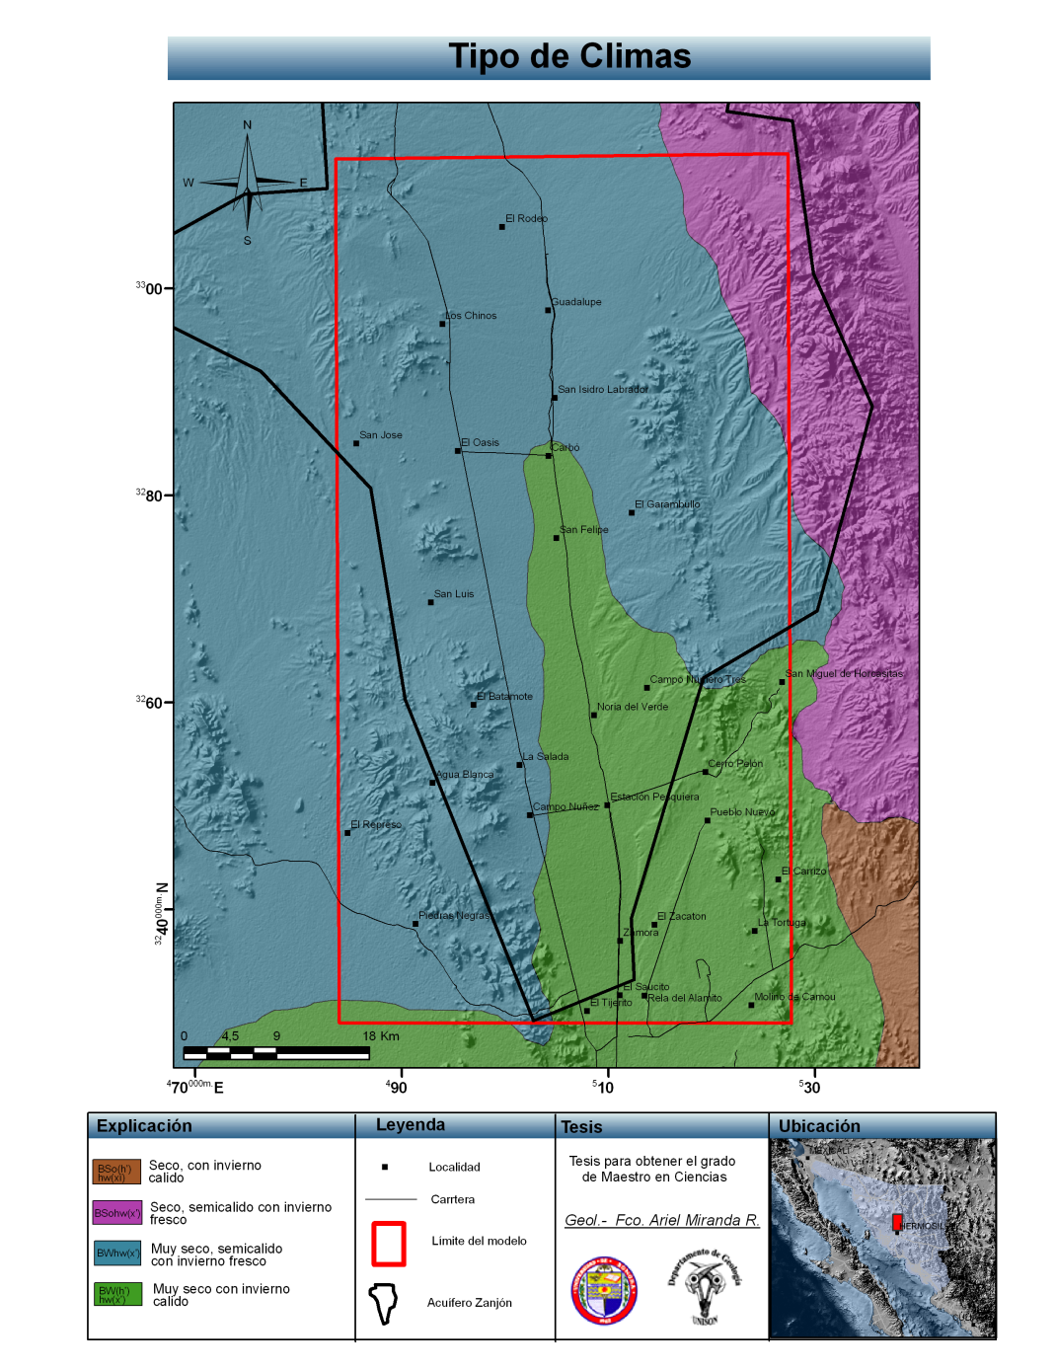
CLIMATOLOGÍA

Slide 7
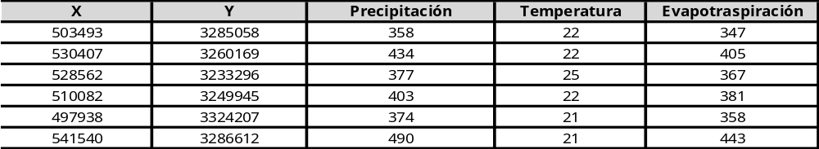
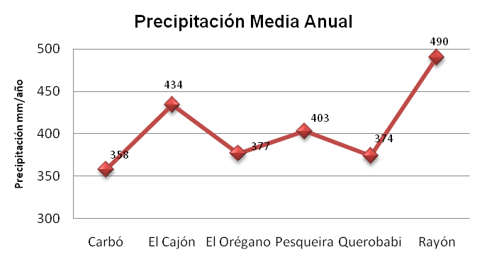
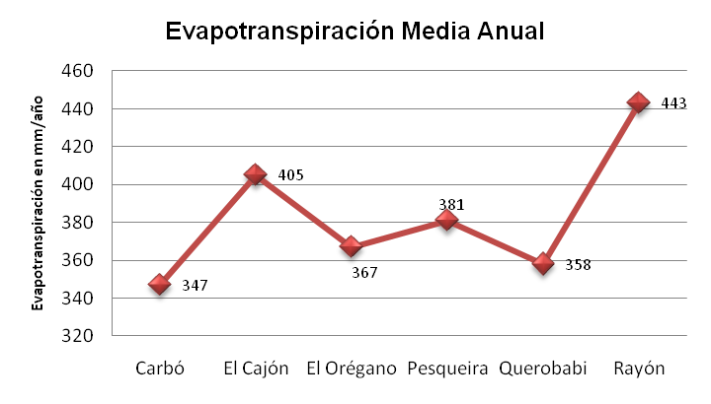
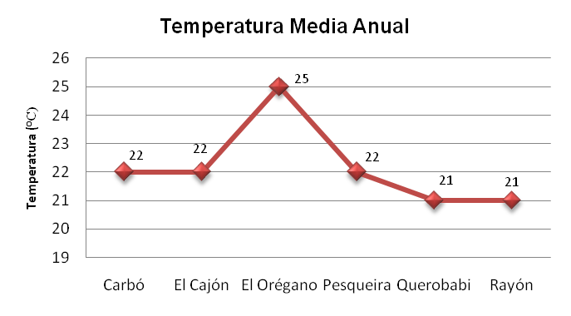
CLIMATOLOGÍA
Precipitación promedio 408 mm
Evapotranspiración promedio 383 mm
Temperatura promedio 22 (°C)

Slide 8
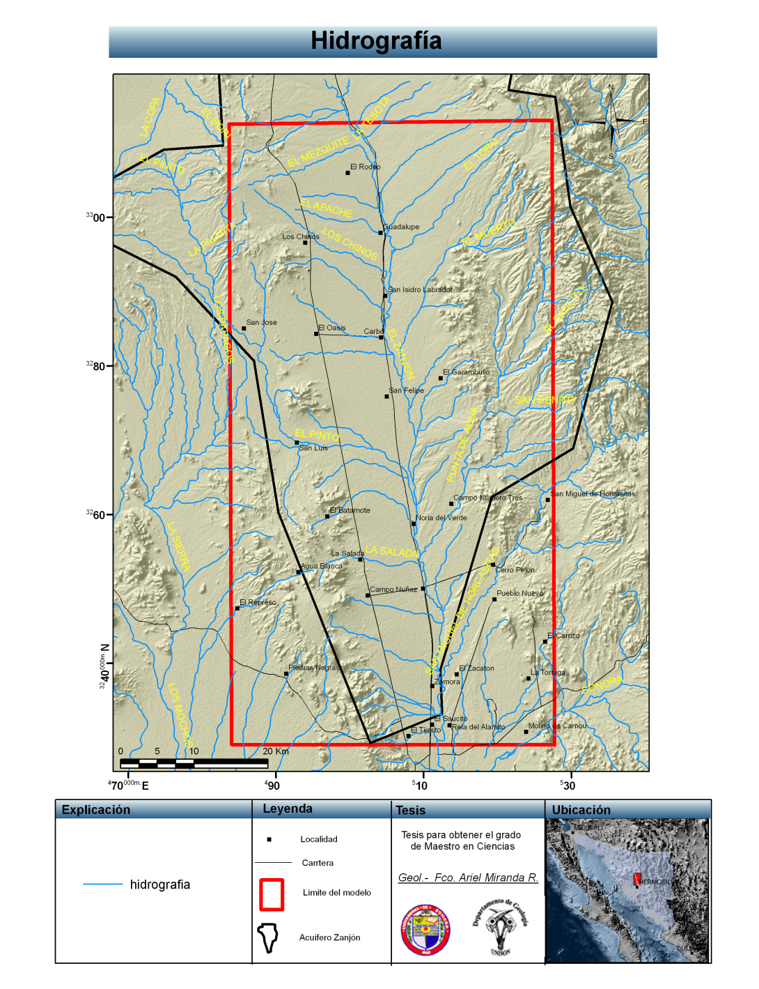
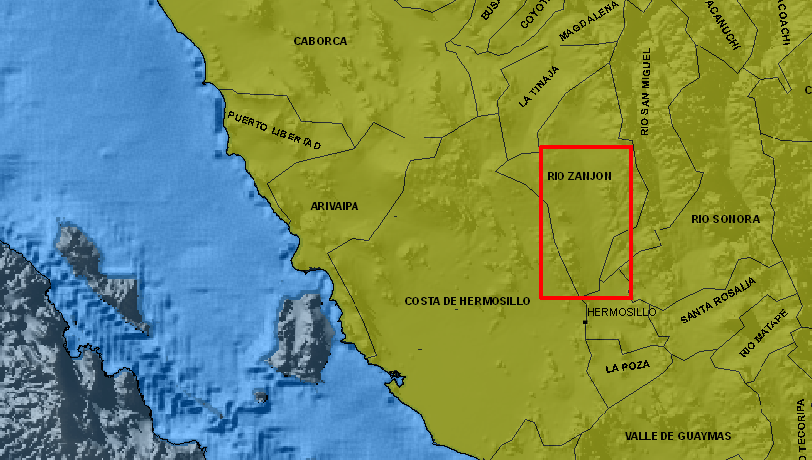
HIDROGRAFÍA
Las corrientes superficiales más importantes en el área de estudio son el río Zanjón y el río San Miguel de Horcasitas, tiene su origen en la porción Norte del estado de Sonora, con una dirección general de escurrimiento de Norte a Sur.

Slide 9
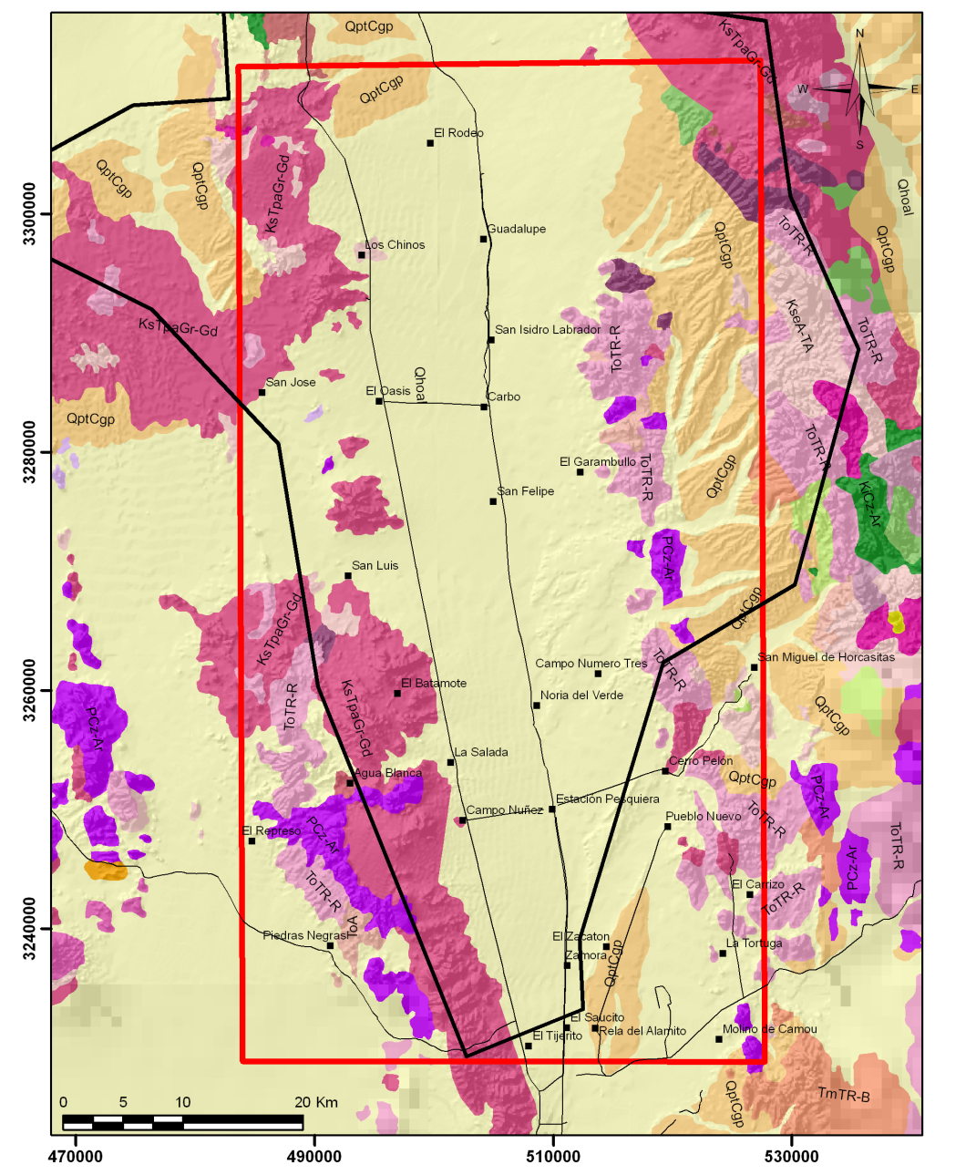
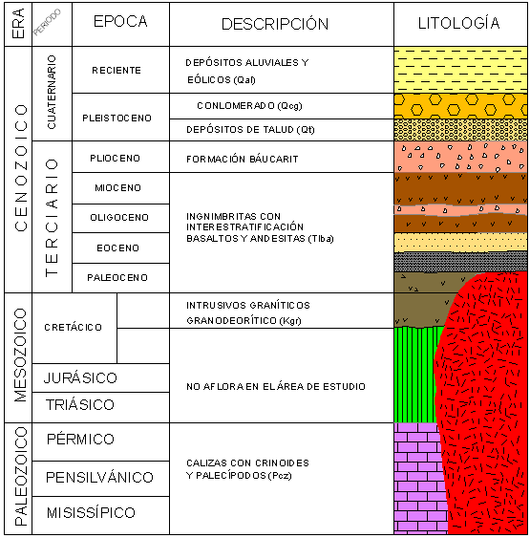
GEOLOGÍA
Rocas que varían desde el Precámbrico al reciente predominando las rocas ígneas intrusivas, principalmente las rocas de tipo intrusivo del Cretácico de composición granito y granodiorita (ksTpaGr-Gd). Todas estas rocas forman parte del Batolito Laramídico de Sonora.

Slide 10
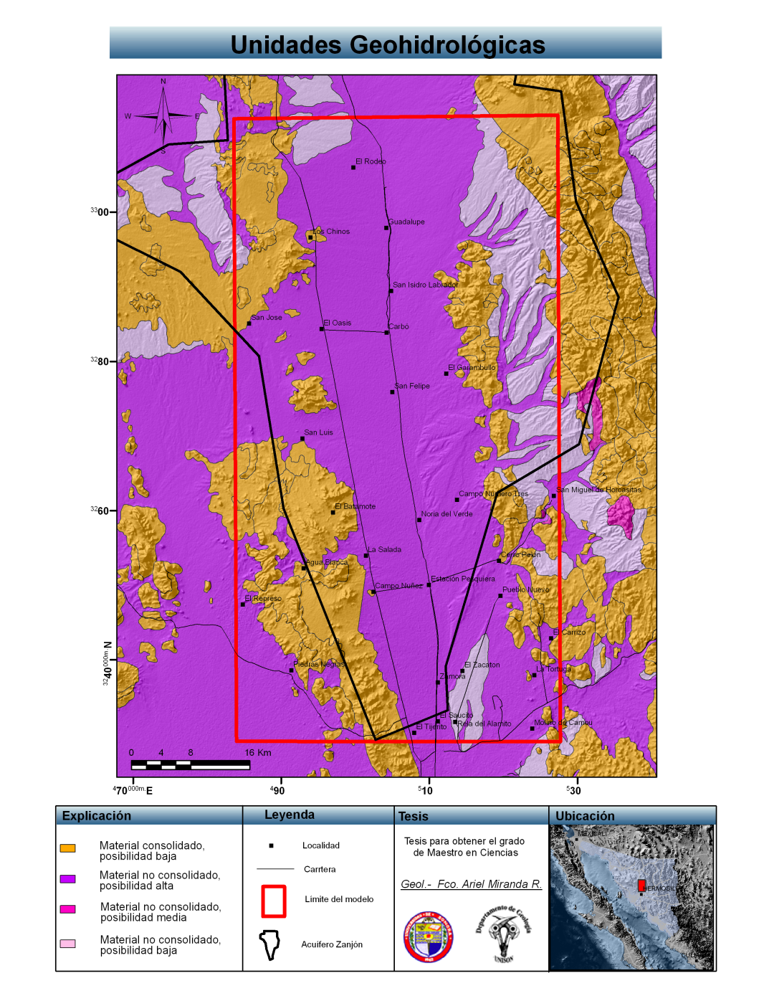
UNIDADES GEOHIDROLOGÍCAS
Estas unidades se han definido considerando las posibilidades de las rocas de contener agua, tomando en cuenta las características físicas, litológicas y estructurales.

Slide 11
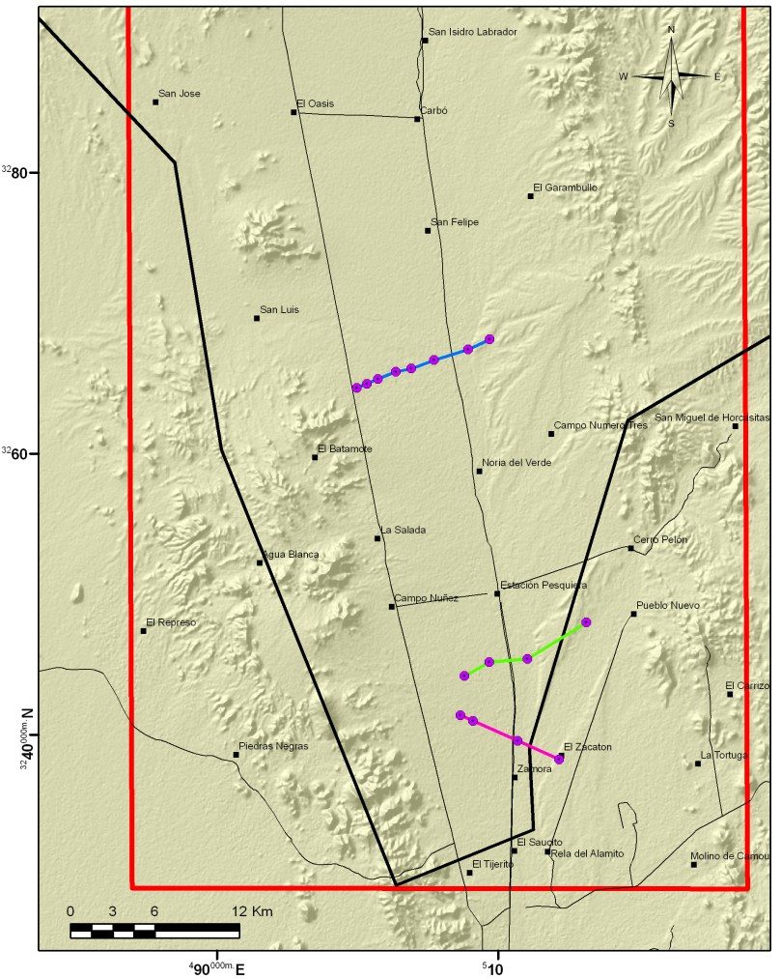
SONDEOS ELÉCTRICOS VERTICALES
Se reinterpretaron 16 sondeos eléctricos verticales (SEV’s) llevados a cabo en el área de estudio por Guysa en el año 2000.
Sección Carbó
Sección Pesqueira
Sección Zamora

Slide 12
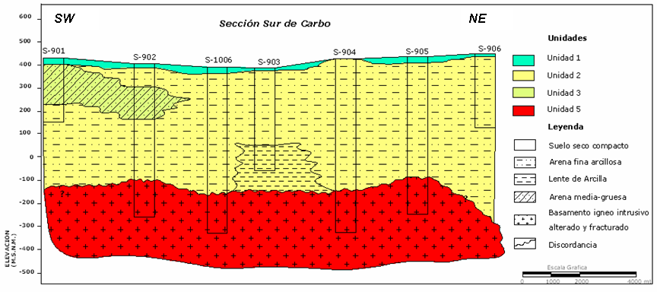
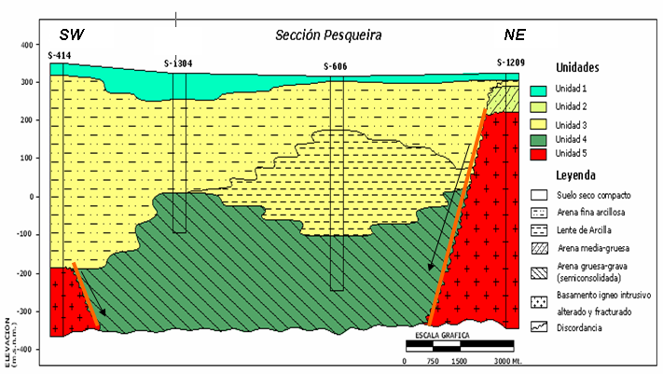
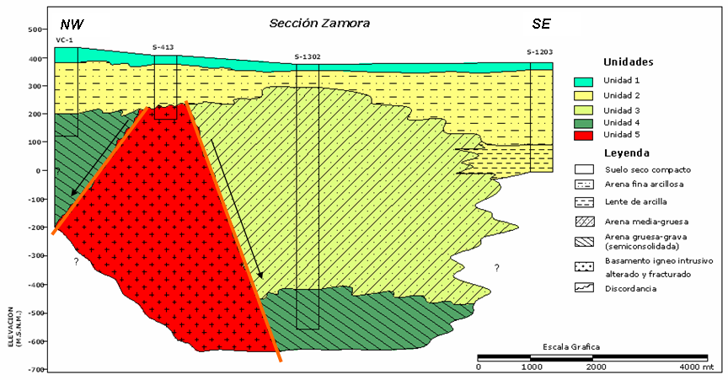
SONDEOS ELÉCTRICOS VERTICALES
Unidad 1: Representa la parte superficial del subsuelo la cual se encuentra seca y/o compacta, sus espesores varían de 5.5m a 63m.
Unidad 2: Comprendida por paquetes de arena de media a gruesa con espesores que varían de 71 m a 360 m. Al sur de San Pedro se encuentra esta unidad intercalada con arena gruesa y grava con espesores de 33 m a 94m.
Unidad 3: Dicha unidad se caracteriza por presentar variación en la granulometría que va de arcilla a arena arcillosa y a arena fina a media. Las arcillas se presentan con espesores variables pero puede llegar a tener hasta 170m de espesor. La arena fina-media tiene espesores de 157m a 464 m. Estos espesores de arena fina a media se observan más hacia la parte sur de Pesqueira en la zona de San Pedro.
Unidad 4: Esta unidad se constituye por materiales de sedimentos semiconsolidados que se pueden relacionar con formaciones sedimentarias tipo Baucarit.
Unidad 5: Esta unidad corresponde geológicamente con el basamento ígneo.

Slide 13
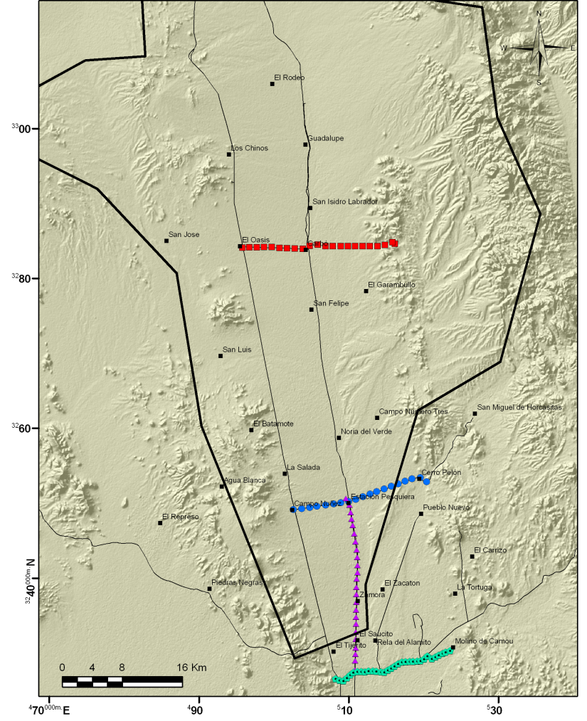
GRAVIMETRÍA
Se reinterpretaron cuatro perfiles de gravimetría con un total de 121 sondeos gravimétricos.
Perfil Carbó
Es primordial el análisis de la geología del subsuelo, para definir la geometría, estructuras y profundidad del basamento, que permita definir las condiciones de frontera.
Perfil Pesqueira
Perfil San Pedro
Perfil Molino de Camou

Slide 14
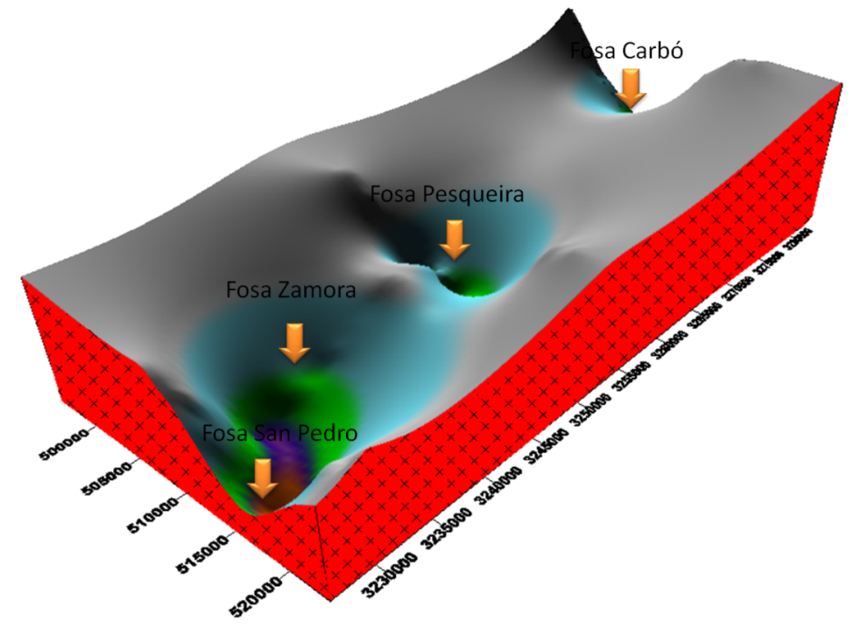
Fosas
Se obtuvieron cuatro fosas con profundidades que van desde los 600 a las 900m.
Estas fosas se puede establecer que se trata de una depresión que contiene material sedimentario continental heterogéneo (conglomerados, gravas, arenas y arcillas) de consolidación variable.

Slide 15
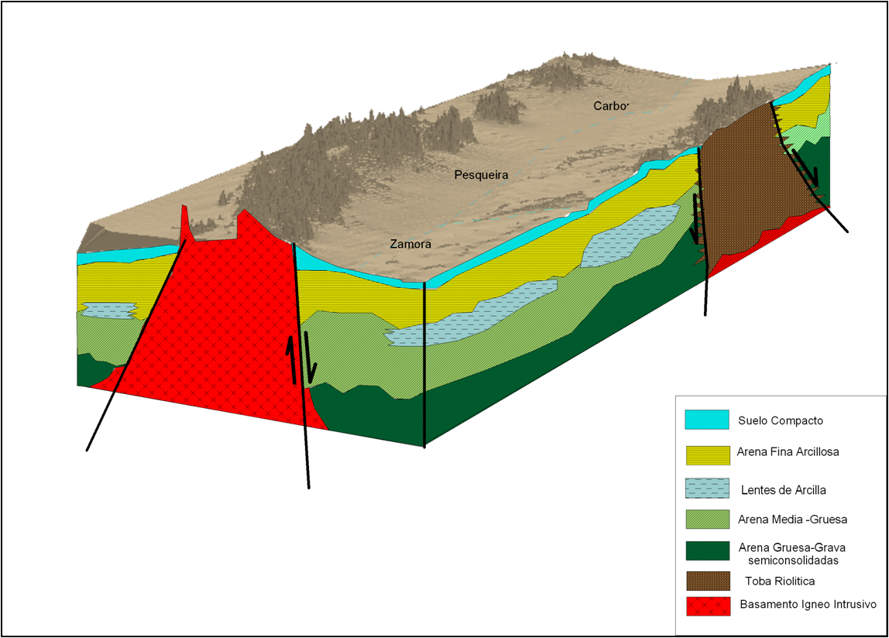
MODELO GEOLÓGICO CONCEPTUAL
A partir de la reinterpretación geofísica y geológica del área se obtuvo el modelo geológico, donde se observan cuatro unidades litológicas principales.

Slide 16
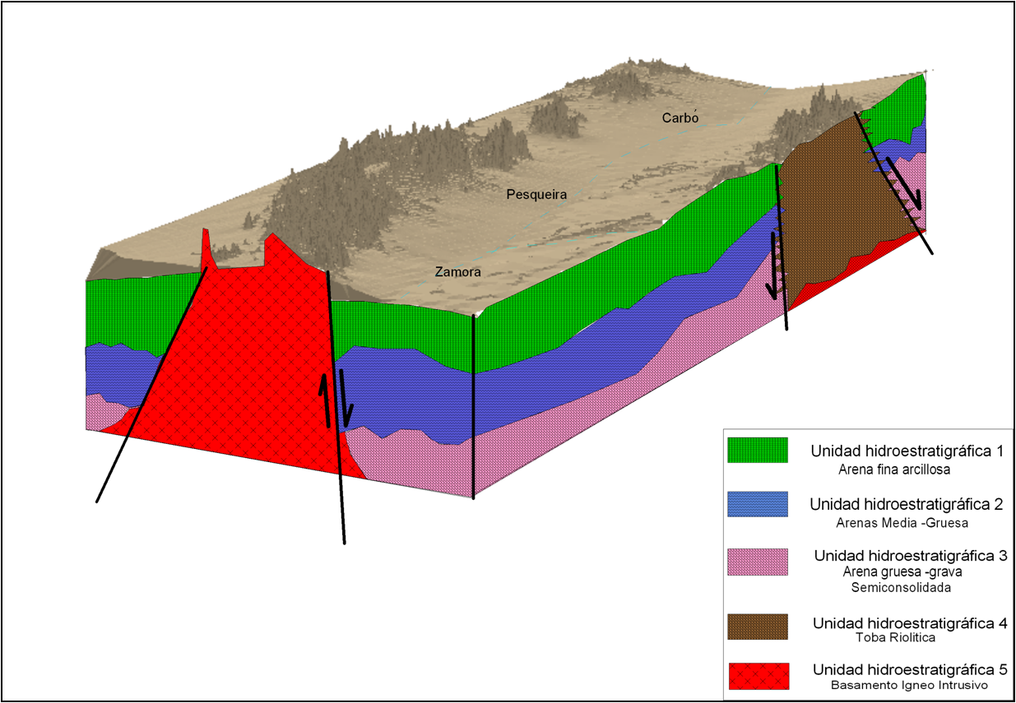
MODELO HIDROGEOLÓGICO
De acuerdo con la información geológica y parámetros hidráulicos del acuífero se realizó un modelo conceptual con de unidades geohidrológicas, donde obtenemos 5 unidades geohidrológicas en el área de estudio.

Slide 17
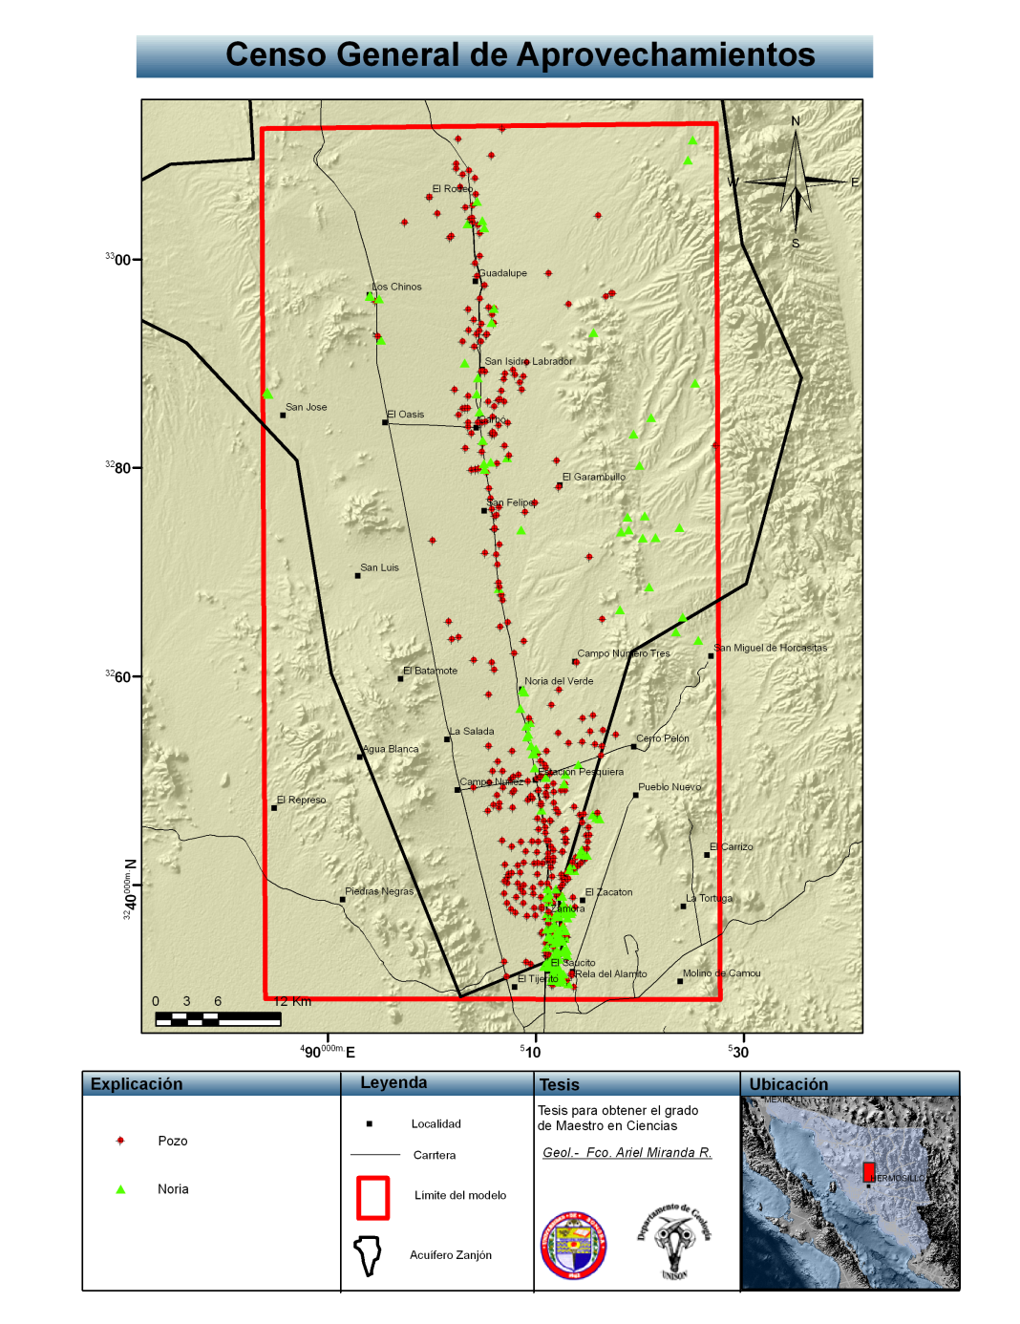
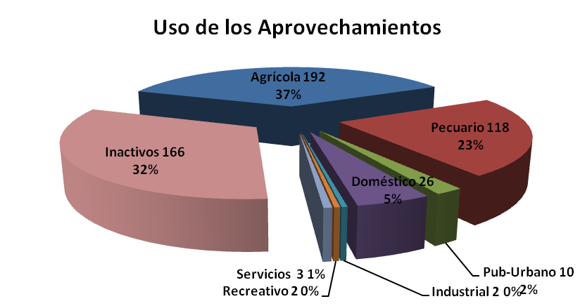
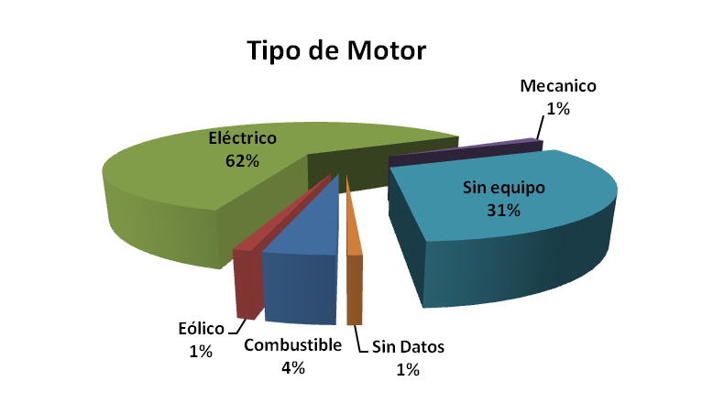
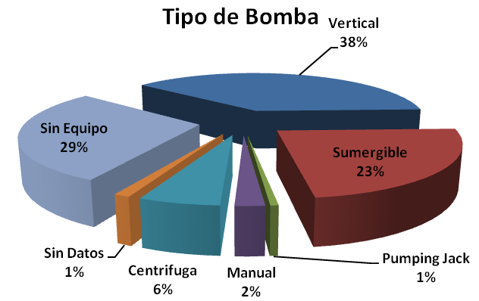
CENSO DE APROVECHAMIENTOS
Se recopiló la información de 633 aprovechamientos levantados durante el 2007.
519 aprovechamientos
- 354 pozos perforados
-165 Norias

Slide 18
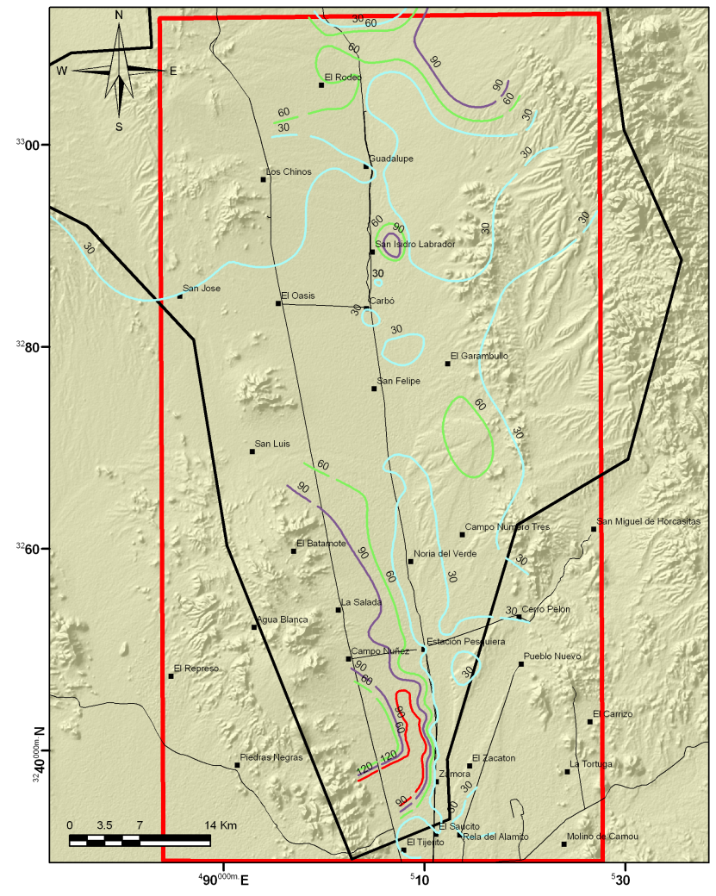
PIEZOMETRÍA NIVEL ESTÁTICO 2007
Los niveles más someros se presentan en la parte norte del área de estudio con valores de 30 a 60 m de profundidad, mientras que los valores más profundos se ubican en la parte sur a la altura del poblado estación Pesqueira y Zamora con 90 hasta los 120 m de profundidad.

Slide 19
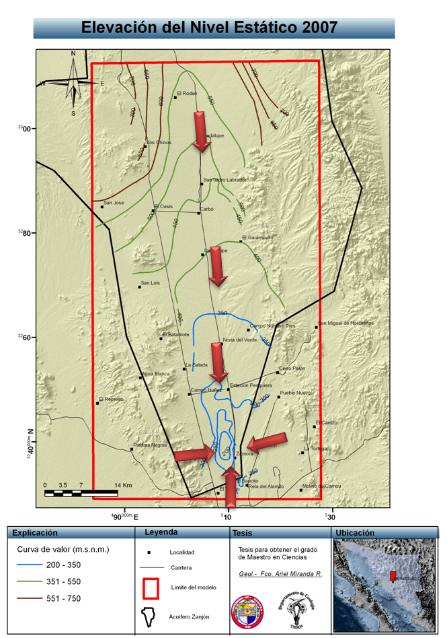
ELEVACIÓN DEL NIVEL ESTÁTICO 2007
Las elevaciones mayores se presentan al norte del área de estudio con valores que van de 450 a 600 a la altura de los poblados Carbó y el Rodeo.
los valores más bajos se registraron al sur del área estudio a la altura de Pesqueira y el poblado Zamora con 350 a 200 m.s.n.m.

Slide 20
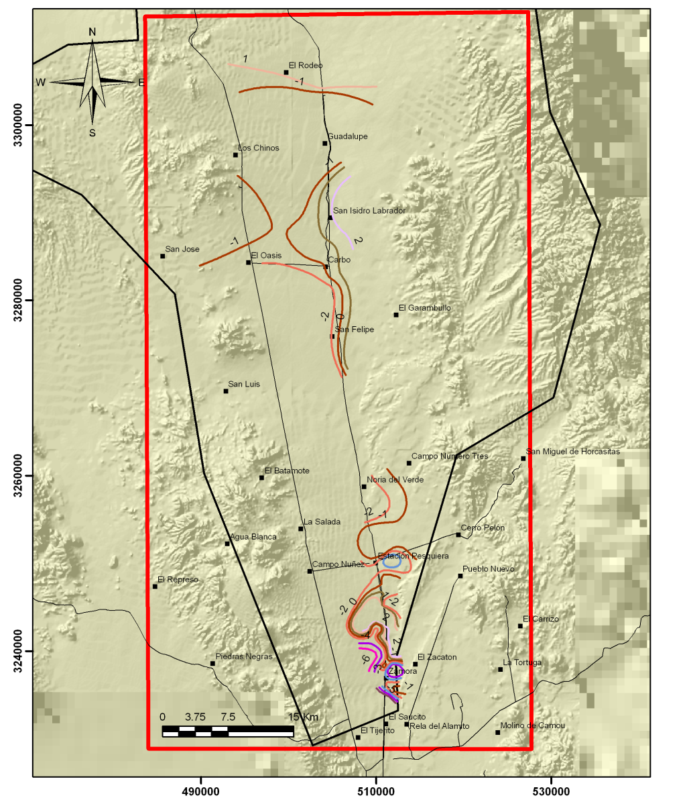
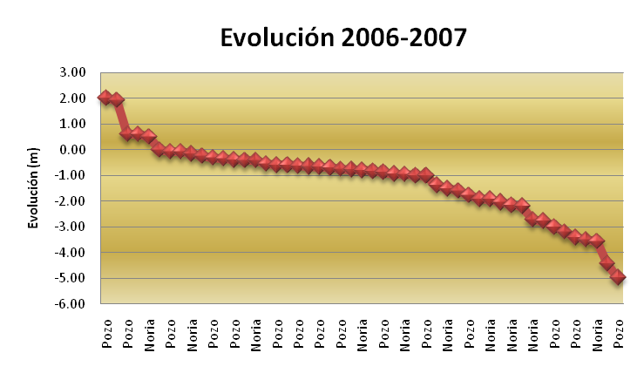
EVOLUCIÓN DEL NIVEL ESTÁTICO 2006-2007
Se puede observar claramente la tendencia negativa tanto en pozos perforados como en norias, decayendo a valores de hasta -5 m.

Slide 21
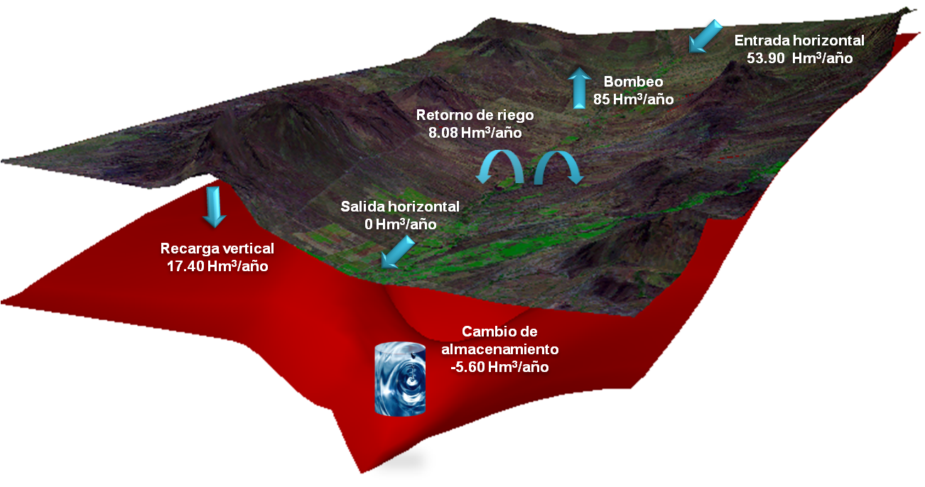
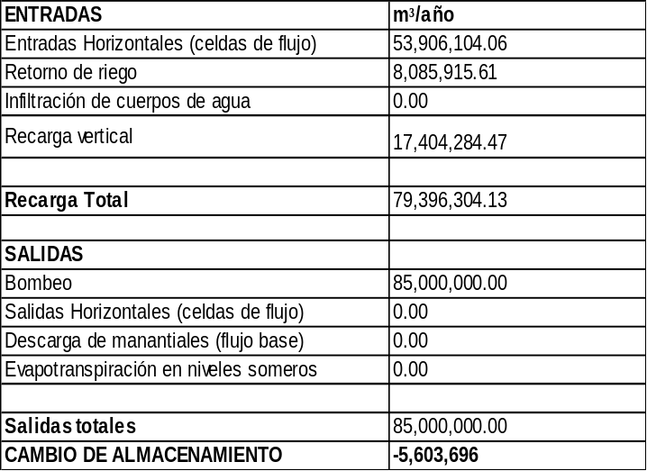
BALANCE DE AGUAS SUBTERRÁNEAS

Slide 22

MODELACIÓN MATEMÁTICA
Los modelos son, por definición, aproximaciones y simplificaciones de un sistema natural.
Un modelo de aguas subterráneas es una representación de un sistema acuífero natural, existen varios tipos de modelos de aguas subterráneas: Los modelos conceptuales, modelos matemáticos.
Un modelo matemático de aguas subterráneas utiliza las ecuaciones de flujo y conservación de la masa para simular flujo de agua subterránea y transporte de solutos donde se incorporan los rasgos físicos del sistema natural como expresiones matemáticas:

Slide 23

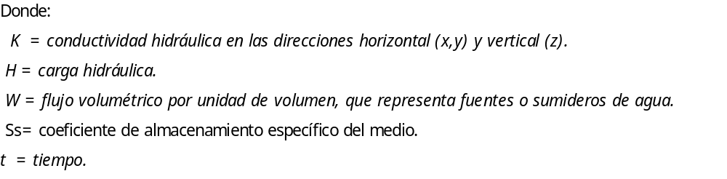
MODELACIÓN MATEMÁTICA
Mod-Flow resuelve las ecuaciones diferenciales parciales usando el método de diferencias finitas, donde cada celda de Mod-Flow es un volumen unitario. En general la ecuación de flujo de aguas subterráneas que emplea Mod-Flow es la siguiente:

Slide 24
MODELACIÓN MATEMÁTICA
Parámetros de entrada - Usados para construir el modelo, del cual tenemos tres elementos importantes:
Geometría del modelo
Extensión del dominio horizontal y vertical, estructuras de las capas.
Propiedades
Conductividad hidráulica, porosidad, coeficiente de almacenamiento.
Fronteras
Localización, valores.
Observaciones – usadas para calibrar el modelo:
Flujo - Carga hidráulica, gradiente hidráulico.
Otro punto importante es definir las fronteras naturales que limitan al sistema de flujo de aguas subterráneas, esto definirá la extensión del área dentro de la cual es necesario obtener datos como:
Parteaguas geológicos
Parteaguas de aguas superficiales
Parteaguas subterráneos

Slide 25
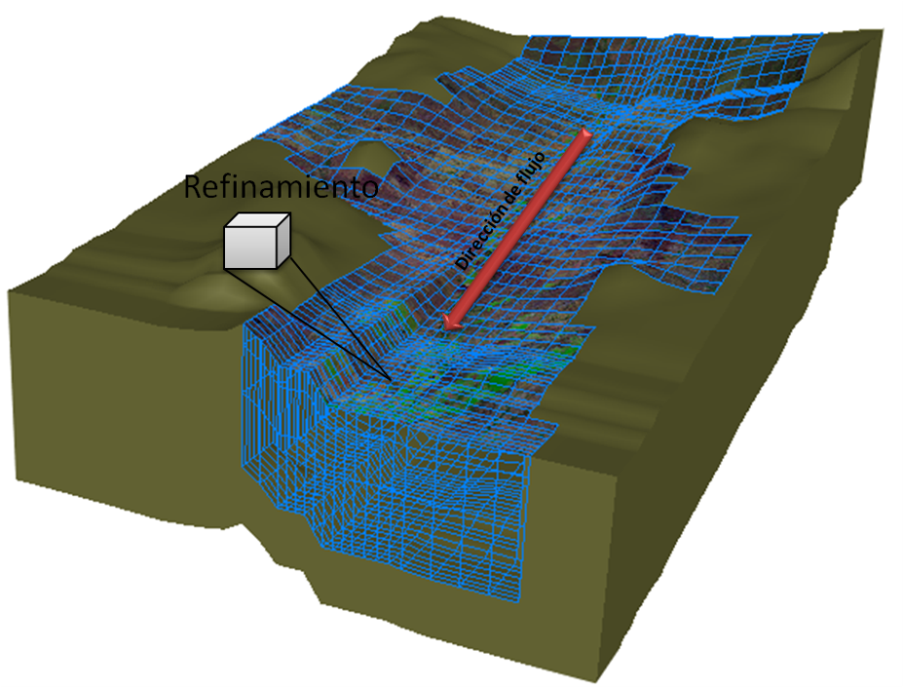
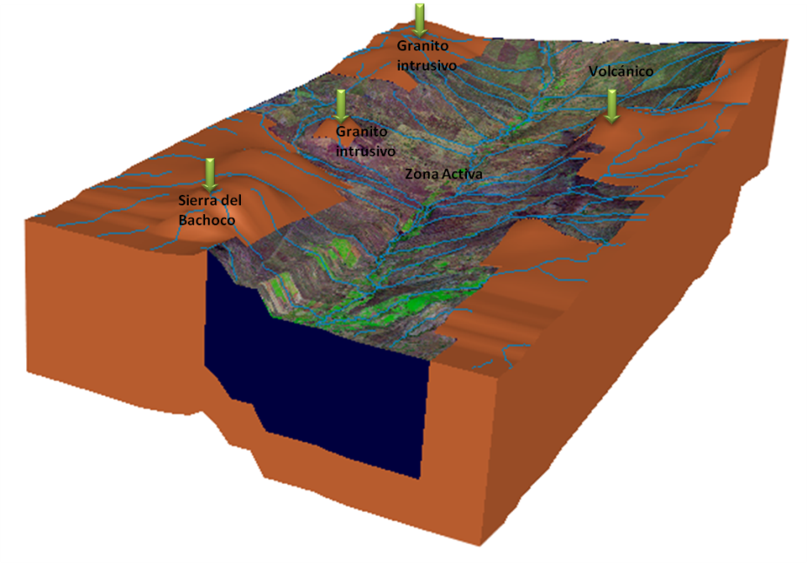
PARÁMETROS HIDRÁULICOS
El tamaño de las celdas determina el nivel de detalle el modelo.
Las condiciones de fronteras o condiciones de borde son importantes para un modelo matemático ya que éstas nos definirán los límites hidráulicos del acuífero.

Slide 26
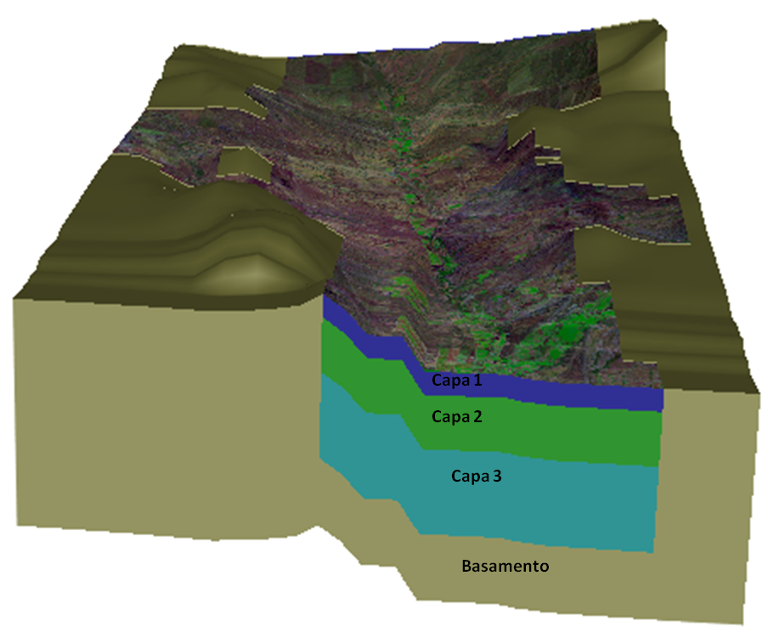
PARÁMETROS HIDRÁULICOS
Se determinaron 4 capas importantes para el modelo;
La primera capa consiste de suelo compacto y arenas arcillosas.
La segunda que es la más importante y productiva, se compone por arenas gruesas y gravas.
La tercera capa se compone de la Formación Baucarit.
La cuarta capa es el basamento granítico
Conductividad hidráulica se asigno valores desde 10⁻⁴ m/s en la capa más productiva y las capas restantes de 10⁷ y 10⁸
Las conductividades se fueron ajustando de acuerdo a litología, perfiles eléctrico y calibración del modelo.|

Slide 27
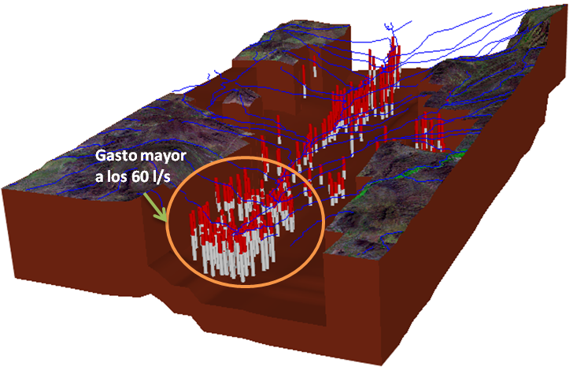
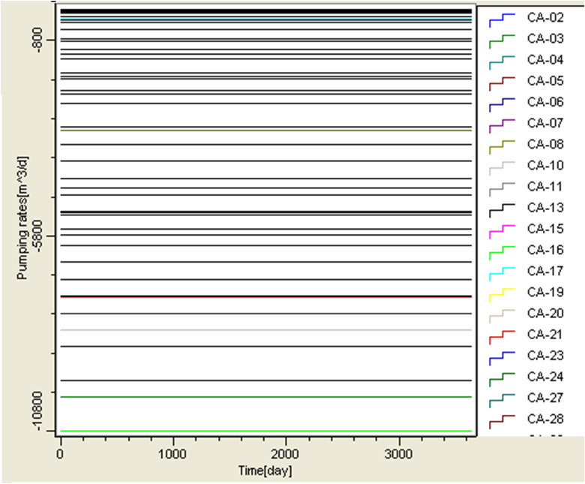
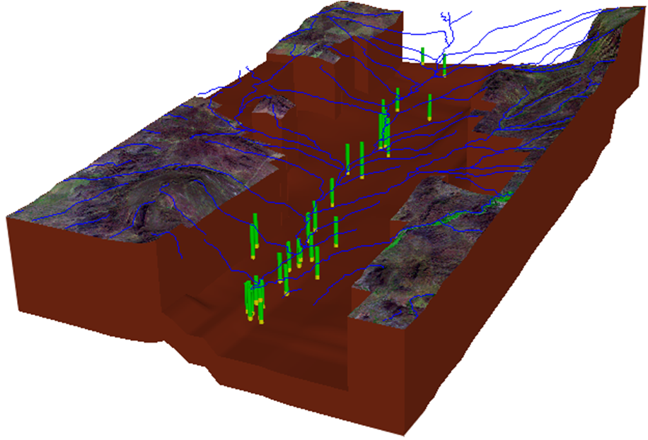
APROVECHAMIENTOS PARA EL MODELO
Se puede observar extracciones menores a los 89 L/seg hasta los 120 L/seg
-300 Pozos de bombeo
-32 Pozos de observación

Slide 28
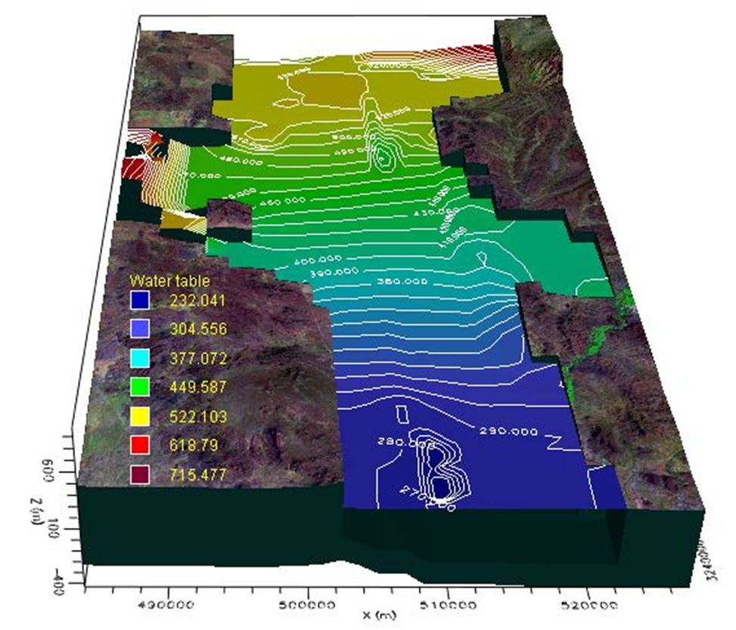
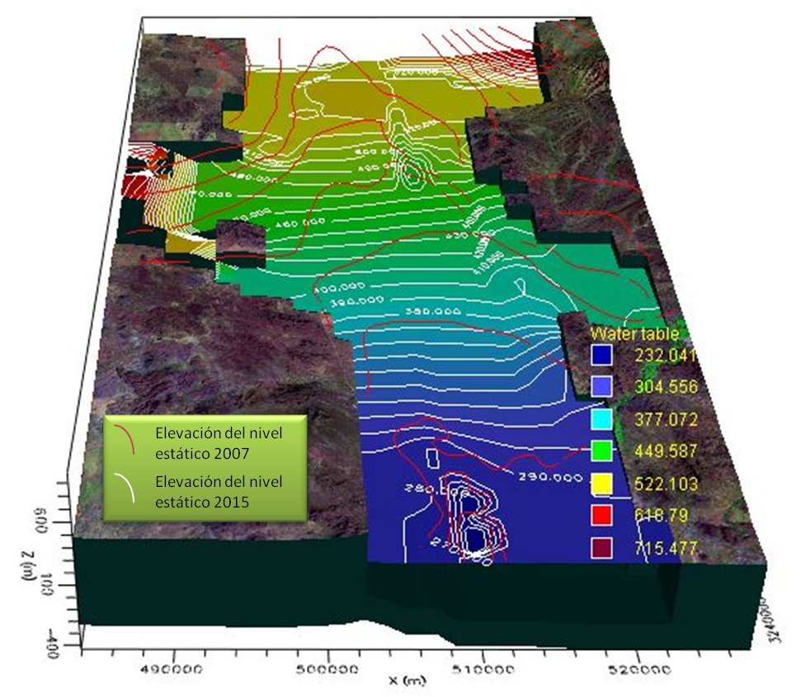
PREDICCIÓN 2015

Slide 29
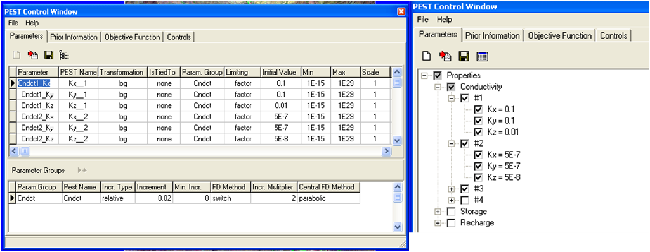
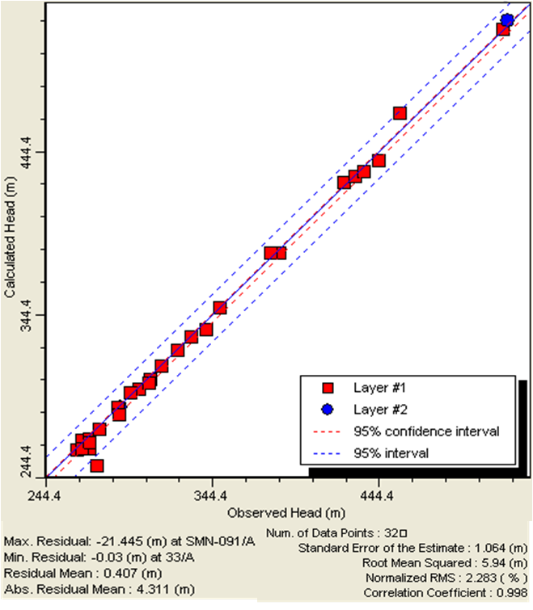
CALIBRACIÓN WINPEST
WinPEST asigna un límite de valores de calibración a partir de los datos alimentados al modelo.
Existen dos procedimientos generales para la calibración: el ajuste manual por ensayo y error, y la estimación automatizada de parámetros (WinPEST).
Resumiendo en sí, la calibración es el ajuste de los parámetros o un grupo de propiedades hidráulicas o condiciones de frontera ajustadas, que concuerden con los valores medidos en campo dentro de un rango de error preestablecido.
PEST puede ayudar a determinar si el modelo conceptual es razonable para encontrar el peor y el mejor caso de predicción bajo condiciones calibradas.

Slide 30
RESULTADOS
La reinterpretación de 4 secciones gravimétricas permitió reconocer cuatro fosas principales con profundidades que van desde los 600 a los 900m y se denominaron Fosa Carbó, Fosa Pesqueira, Fosa Zamora y Fosa San Pedro.
Se obtuvo una recarga vertical de 17.40 Hm³/año y un cambio de almacenamiento de -5.60 Hm³/ año, rectificando así un problema de abatimiento en la zona sur del área de estudio.
El resultado del modelo presenta una zona de anomalía es decir una zona de abatimiento, causado principalmente por el sobrebombeo.
Se estimó que el acuífero en su zona de abatimiento desciende a 4 m por año, considerando el bombeo de 365 días al año. No obstante muchos de los aprovechamientos censados trabajan en temporadas o ciertas horas durante el día por lo cual el valor se reduce 2 m/año como valor promedio correspondiente a la zona de abatimiento.
Se implementó un modelo matemático del acuífero por medio del programa Mod-Flow. Mediante él Se predice el comportamiento para el año del 2015, a partir de las condiciones iniciales del 2005, donde se observa que en la parte sur del área de estudio se amplía la zona de afectación por sobrebombeo y la porción sur incrementa su deformación equipotencial hacia la porción norte y sur de área de modelación, para conformar un mayor cono de abatimiento, que podría interceptar la recarga hacia el acuífero Mesa del Seri-La Victoria.

Slide 31
RECOMENDACIONES
Se recomienda que a partir de la geometría del basamento obtenido, se realice un modelo matemático local a la altura del poblado de Zamora. Para ello se requiere afinar el modelo conceptual realizando sondeos eléctricos o perforaciones exploratorias que den un mayor conocimiento de la litología del área.
Se debe establecer una red de monitoreo en las zonas afectadas y disminuir su bombeo de extracción e impedir mas el crecimiento de la zona de abatimiento.
Es urgente llevar a cabo la reglamentación del acuífero, para definir el volumen máximo de extracción al que puede someterse ya que la realidad muestra que se está minando gravemente el almacenamiento.
Es muy importante complementar la información obtenida por REPDA, ya que se encontraron en los levantamientos discrepancias en cuanto a la localización de los aprovechamientos y extracciones.
Es urgente verificar que los volúmenes de extracción que reporta el titular de cada pozo sea exactamente el concesionado por CONAGUA.
Es importante realizar un programa donde se lleve un control sucesivo y un orden de monitoreo permanente para mantener la actualización hidrogeológica continua del acuífero.
Es importante desarrollar modelos a escalas más locales y someterlos a auditorias, actualizarlo con datos de mayor calidad y darle un seguimiento continuo a la predicción.

Slide 32

G R A C I A S

